Slide 1
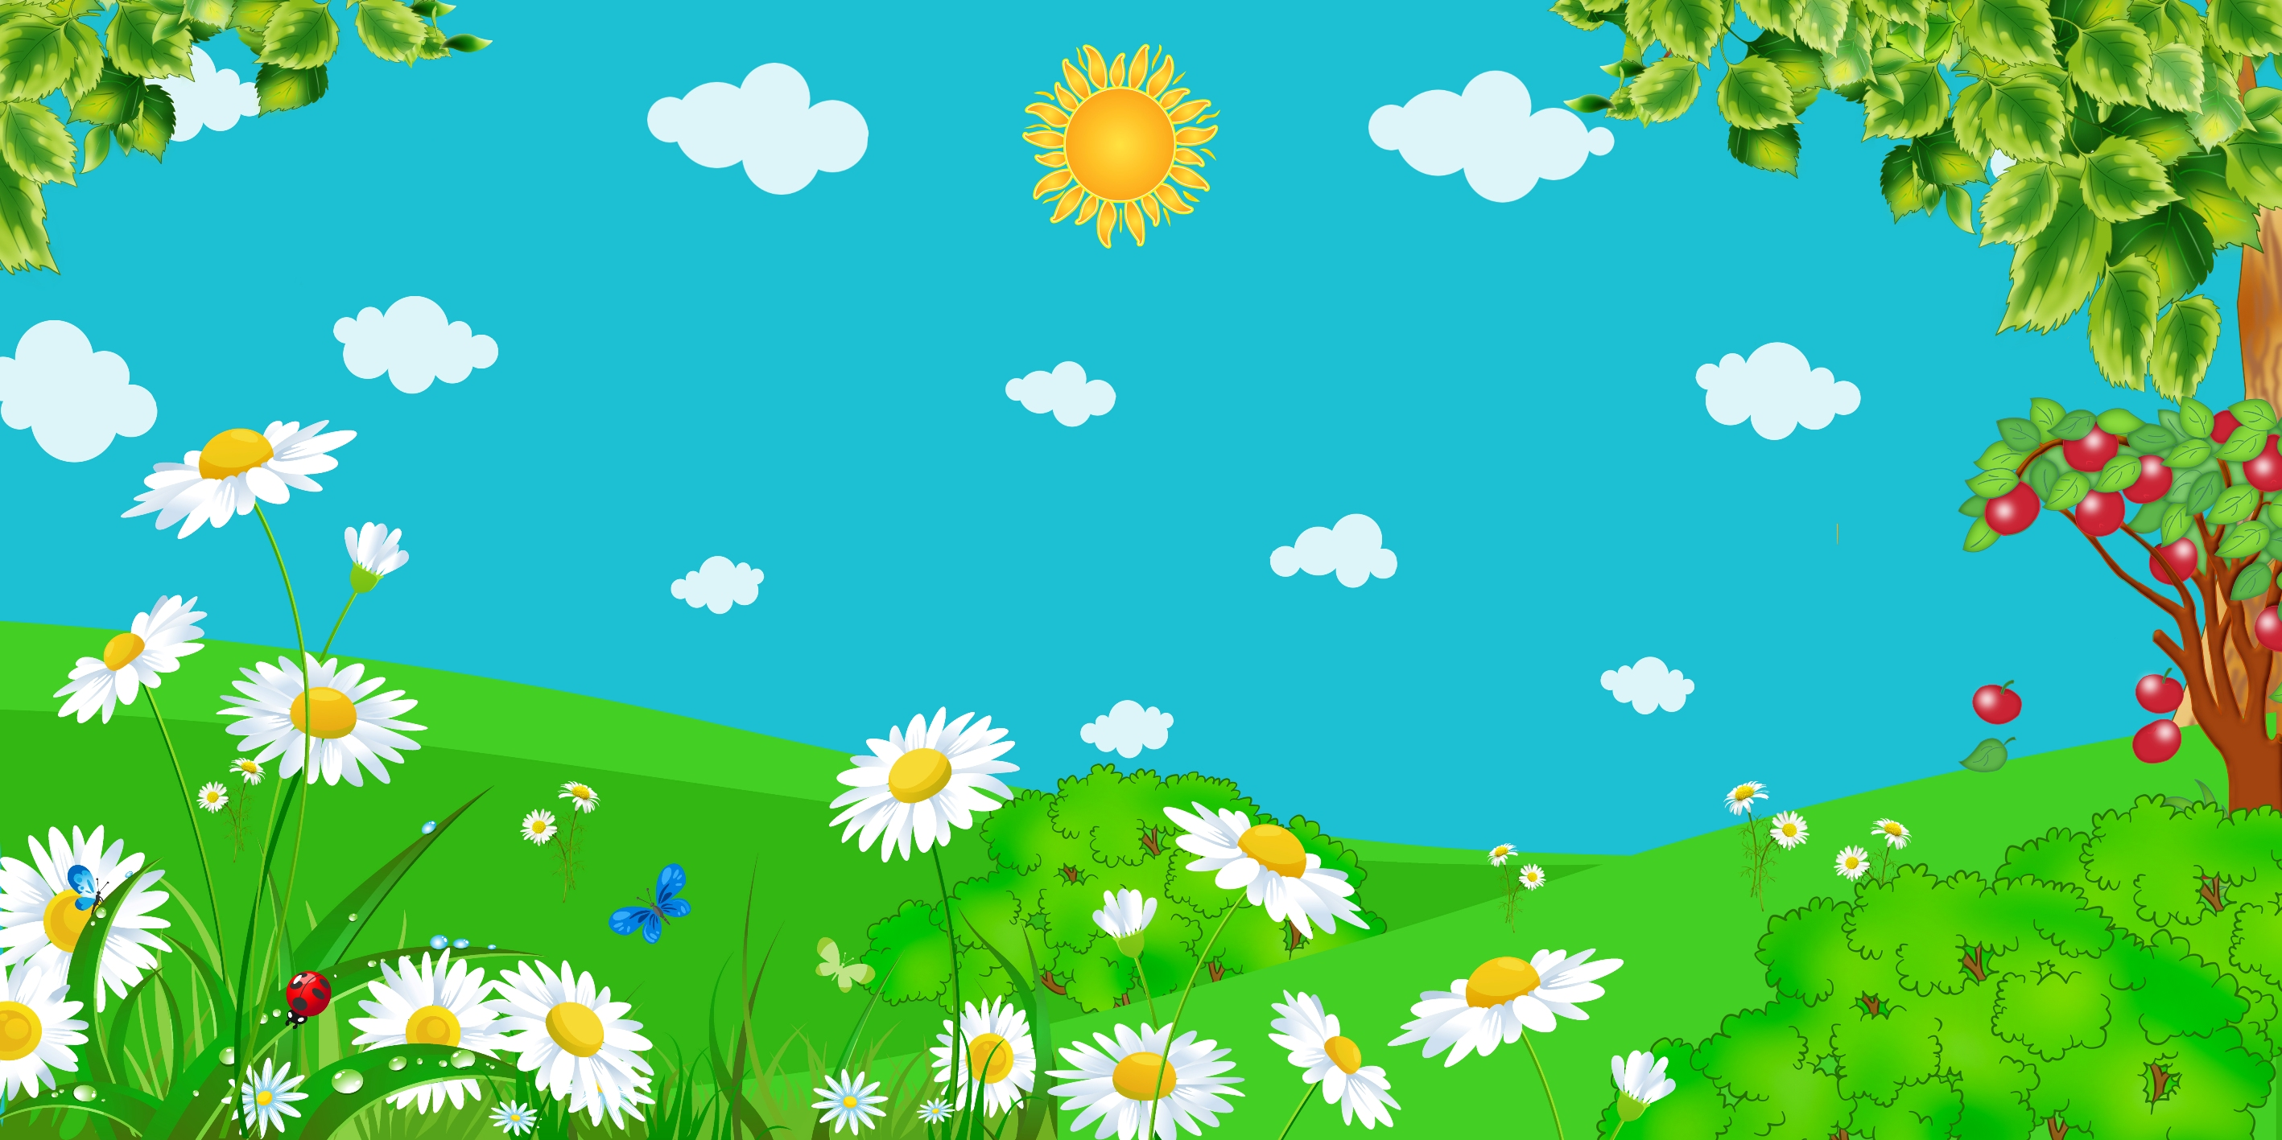
МКДОУ «Солнышко»
с. Ключи-Булак
Интерактивная презентация
«Лето»

Slide 2
Пояснительная записка
Цель: создать условия для представления основных признаков дета
Задачи:
Закрепить знания детей о лете;
Обогащение словаря на тему «лето»»
Развивать зрительное и слуховое внимание, память, мышление;
Воспитывать устойчивый интерес к занятиям.

Slide 3
Содержание
Найди отличия
Чья тень?
Найди похожий
Собери цветы
Разгадай кроссворд

Slide 4
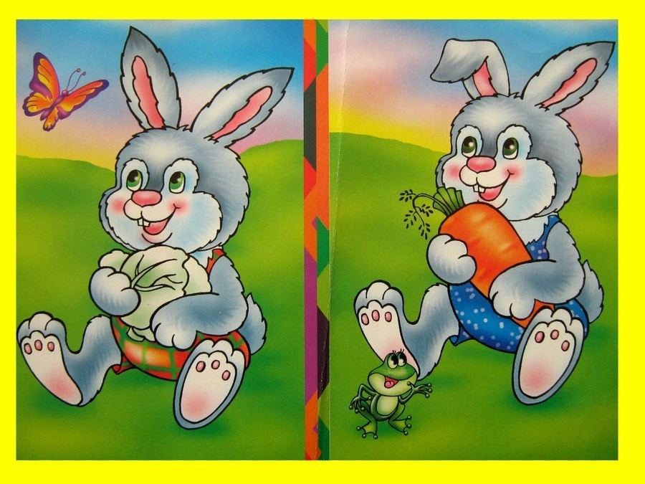
Найди 5 отличий

Slide 5
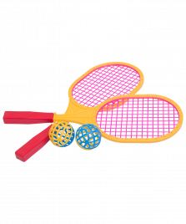
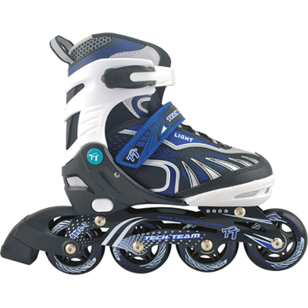
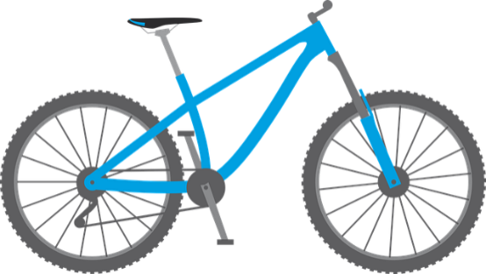
Где чья тень?

Slide 6
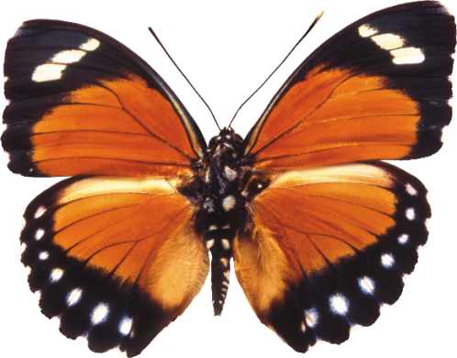
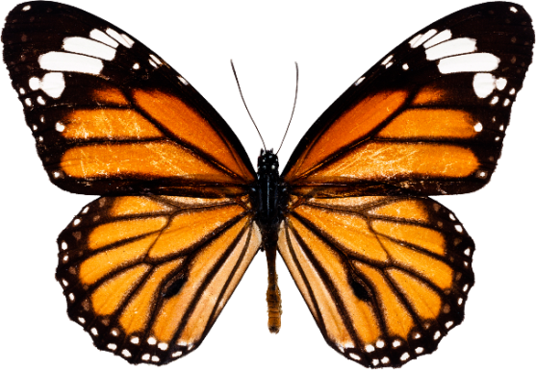
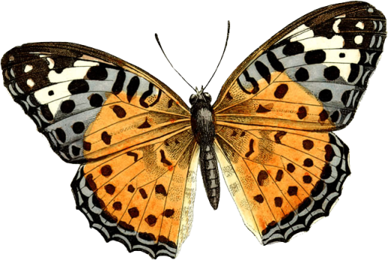
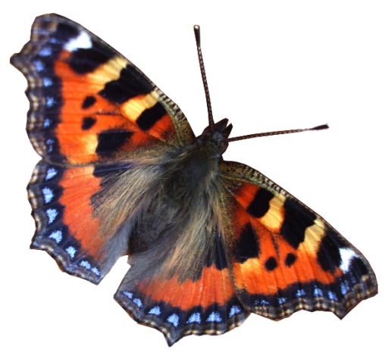
Найди похожий

Slide 7
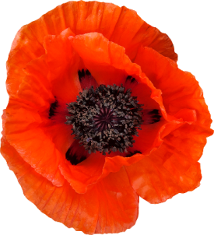
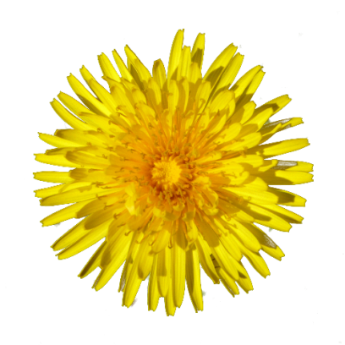
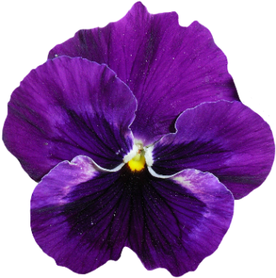
Собери полевые цветы

Slide 8
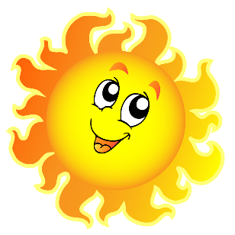
Кроссворд
5
С
О
Л
Н
Ц
Е
1
В
Е
Л
О
С
И
П
Е
Д
2
Т
Р
А
В
А
3
Самое жаркое время года?
Р
О
З
А
4
1
2
3
4

Slide 9
Кроссворд
5
С
О
Л
Н
Ц
Е
1
В
Е
Л
О
С
И
П
Е
Д
2
Т
Р
А
В
А
3
5
Р
О
З
А
4
1
2
3
4

Slide 10
Молодец

